Slide 1
メインページ表示前の読み込み用画面
Now.Loading...

Slide 2
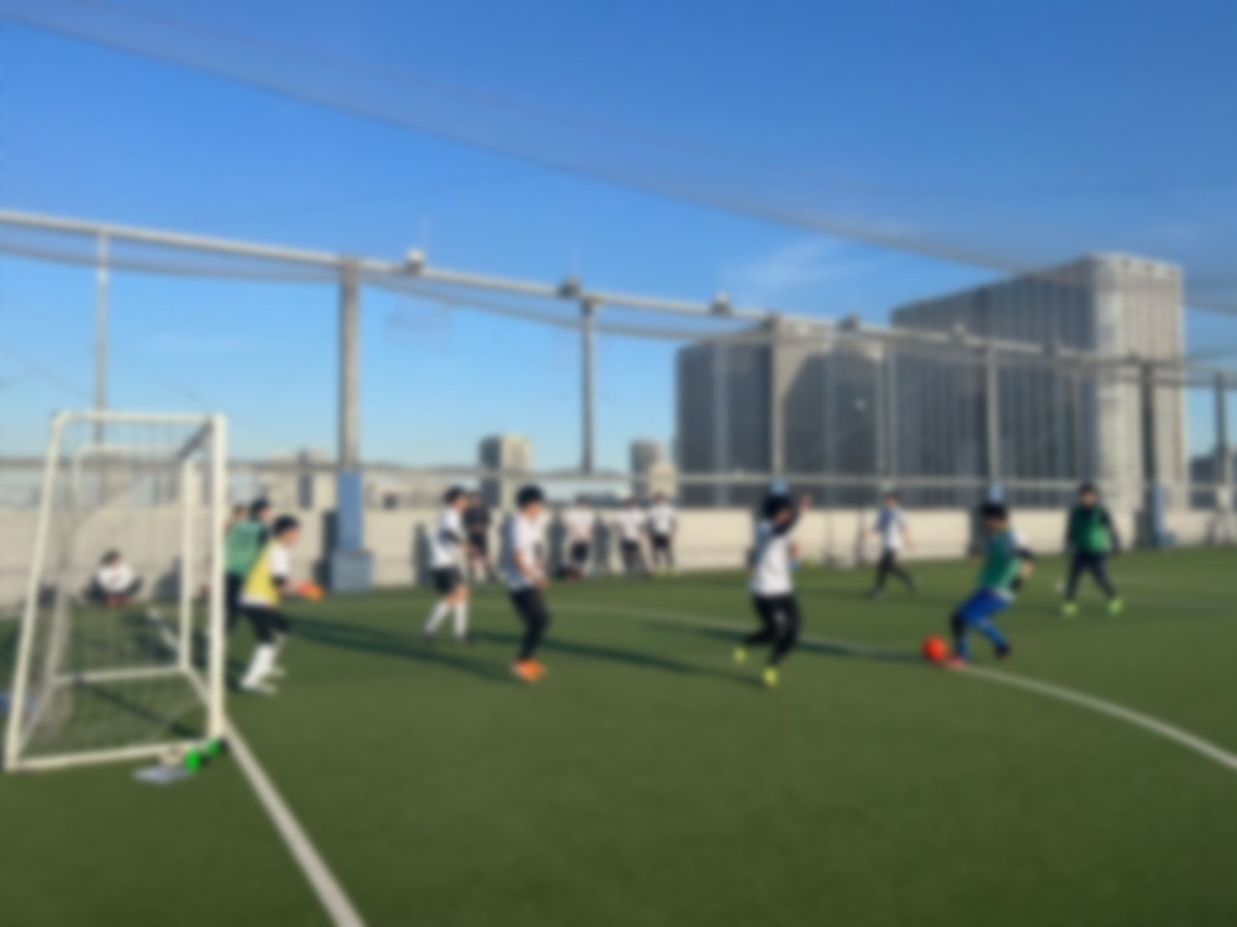
サッカーで繋がり広がっていく 何をやるかではなく
小さい6角形（50個想定）がページ読み込みと時間経過で動く
”誰とやるか”

Slide 3
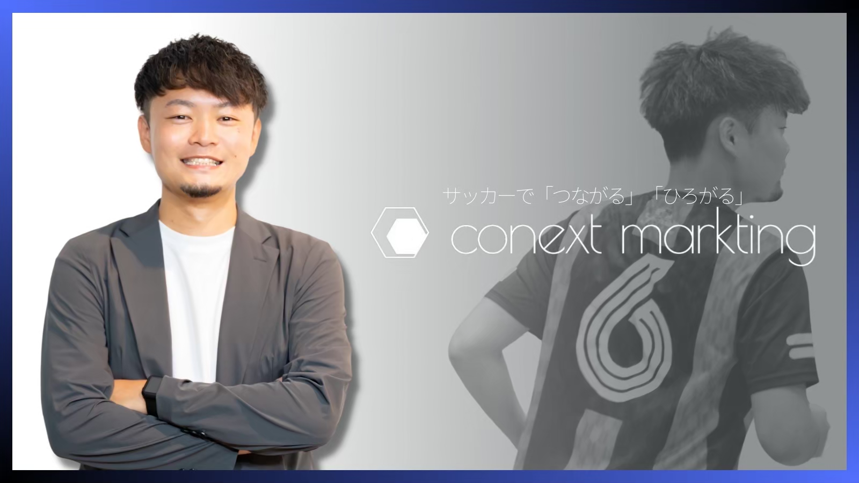
私たちの共通言語は【サッカー】
サッカーをするのが好き！見るのが好き！教えるのが好き！ サッカーを熱く語っているメンバーの雰囲気が好き（←採用担当坂本） サッカーで繋がり自分らしく働ける環境、好きなサッカーを仕事に出来る これが叶えられる会社は、そんなに数多くはないと思います。
どんな人でも、1人1つは何かしら輝いてる部分があると思っています。 「これだけは誰にも負けない！！」 そんなものを持っている方と一緒に働きたい
株式会社Conext Merkting
代表取締役 浅沼 敬介

Slide 4

NEWSニュース
2025.01.01 ここにトピックニュースが来ます。
2025.01.01 ここにトピックニュースが来ます。
2025.01.01 ここにトピックニュースが来ます。
2025.01.01 ここにトピックニュースが来ます。
2025.01.01 ここにトピックニュースが来ます。

Slide 5
Conext Merkting を知る.
(ロゴ)LiGA DiVeRTiDA
当社はサッカー・フットサルイベントの企画運営、
フットサル施設の運営、営業代行、
そして採用支援を中心とした多角的な事業を展開しています。
現在、首都圏を中心に3つのフットサル場を運営し、
年間延べ8万人以上が参加する人気イベントブランド
「LiGA DiVeRTiDA（リーガ・ディベルティーダ）」を軸に、
多彩なイベントを実施しています。
詳細を見る
フットサル施設の運営
詳細を見る
営業代行
詳細を見る
採用支援
詳細を見る

Slide 6
(ロゴ)LiGA DiVeRTiDA
ここの二つを先に出す
フットサル施設の運営
ここにコンテンツの説明を書きます。
ここにコンテンツの説明を書きます。
ここにコンテンツの説明を書きます。
ここにコンテンツの説明を書きます。
ここにコンテンツの説明を書きます。
ここにコンテンツの説明を書きます。
ここにコンテンツの説明を書きます。
ここにコンテンツの説明を書きます。
ここにコンテンツの説明を書きます。
ここにコンテンツの説明を書きます。
詳細を見る
営業代行
詳細を見る
採用支援
詳細を見る
上の3つはページ推移後に順番に出す。
背景写真新しいのほしい。

Slide 7
フットサル施設の運営
ここの二つを先に出す
(ロゴ)LiGA DiVeRTiDA
ここにコンテンツの説明を書きます。
ここにコンテンツの説明を書きます。
ここにコンテンツの説明を書きます。
ここにコンテンツの説明を書きます。
ここにコンテンツの説明を書きます。
ここにコンテンツの説明を書きます。
ここにコンテンツの説明を書きます。
ここにコンテンツの説明を書きます。
ここにコンテンツの説明を書きます。
ここにコンテンツの説明を書きます。
詳細を見る
営業代行
詳細を見る
採用支援
詳細を見る
上の3つはページ推移後に順番に出す。
新しい写真新しいのほしい。

Slide 8
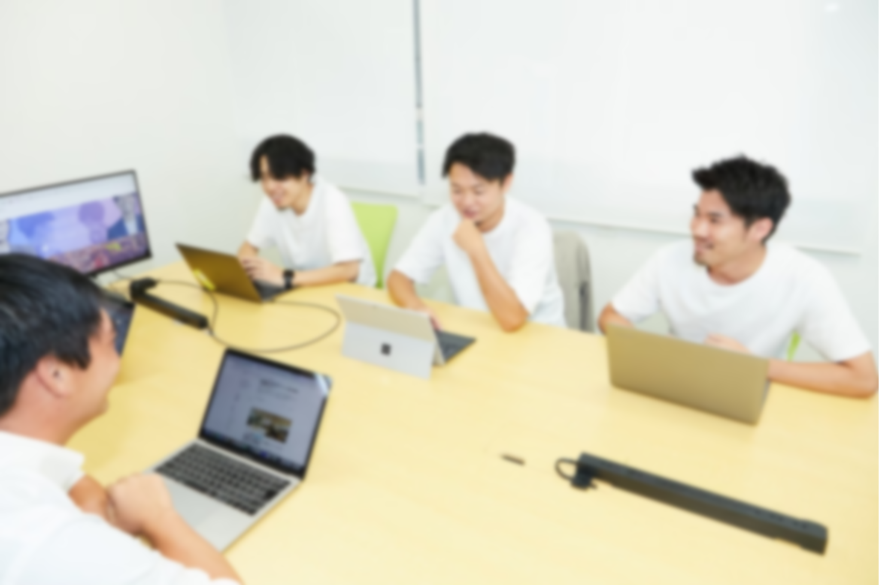
営業代行
ここの二つを先に出す
フットサル施設の運営
ここにコンテンツの説明を書きます。
ここにコンテンツの説明を書きます。
ここにコンテンツの説明を書きます。
ここにコンテンツの説明を書きます。
ここにコンテンツの説明を書きます。
ここにコンテンツの説明を書きます。
ここにコンテンツの説明を書きます。
ここにコンテンツの説明を書きます。
ここにコンテンツの説明を書きます。
ここにコンテンツの説明を書きます。
詳細を見る
フットサル施設の運営
詳細を見る
採用支援
詳細を見る
上の3つはページ推移後に順番に出す。

Slide 9
採用支援
ここの二つを先に出す
フットサル施設の運営
ここにコンテンツの説明を書きます。
ここにコンテンツの説明を書きます。
ここにコンテンツの説明を書きます。
ここにコンテンツの説明を書きます。
ここにコンテンツの説明を書きます。
ここにコンテンツの説明を書きます。
ここにコンテンツの説明を書きます。
ここにコンテンツの説明を書きます。
ここにコンテンツの説明を書きます。
ここにコンテンツの説明を書きます。
詳細を見る
営業代行
詳細を見る
採用支援
詳細を見る
上の3つはページ推移後に順番に出す。
背景写真新しいのほしい。

Slide 10
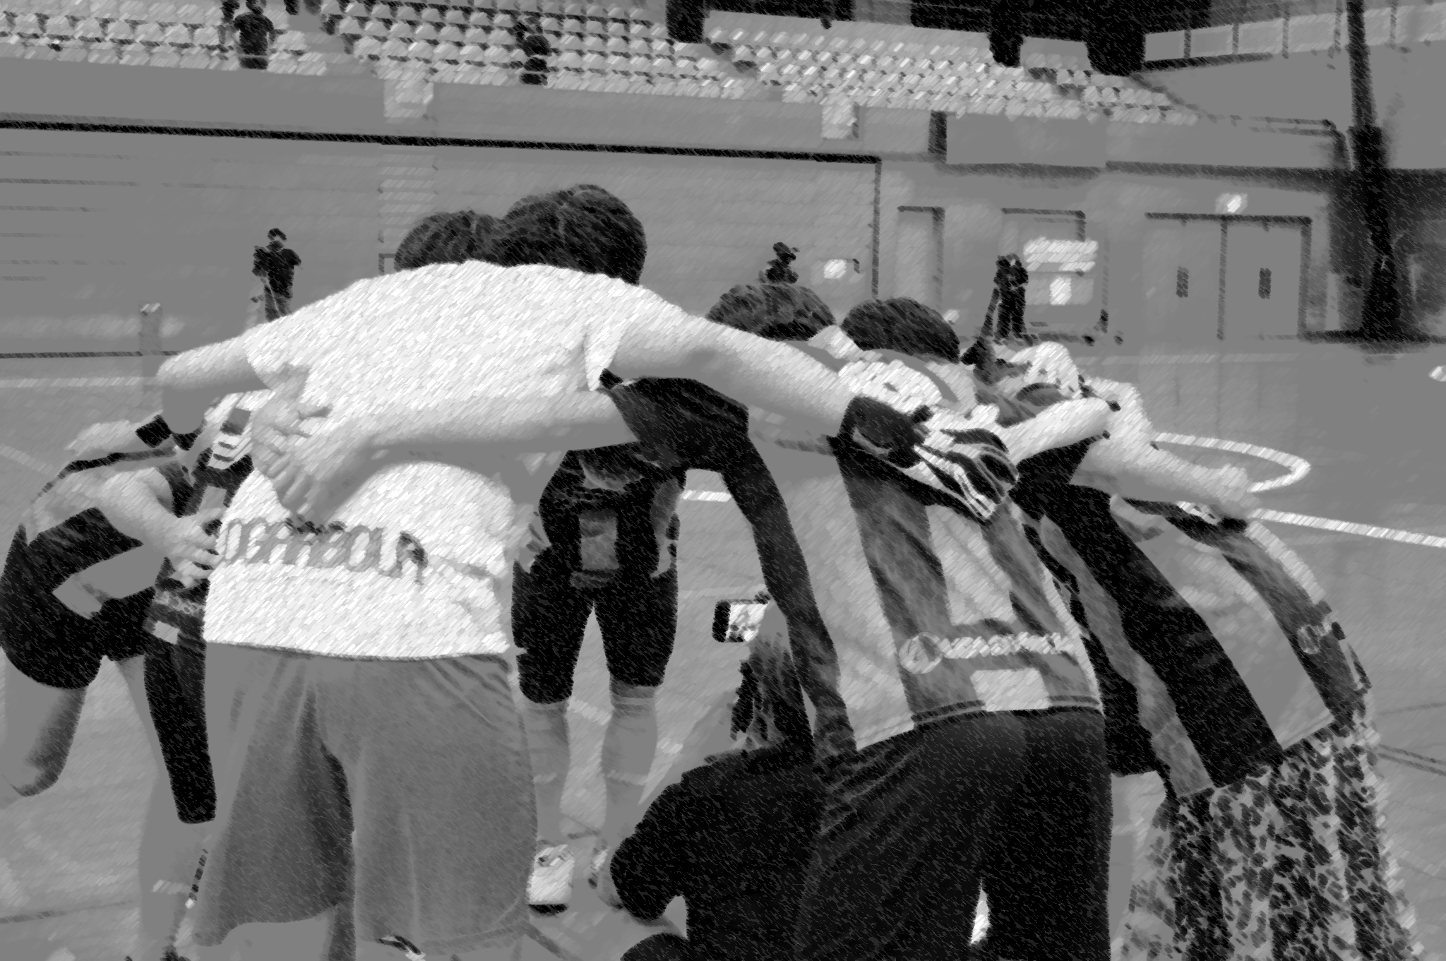
採用情報
個々のでデザインは再度考える。ちょいださ
項目の中に写真入れたい
採用サイトで使ってる写真ほしい
中途採用
「サッカーで生きる」を叶える仕事―新しい挑戦を共にする仲間を募集！
¥ 月給:250,000~
〒 東京都品川区
11:00~20:00
社内システムエンジニア！⚽💻
¥ 月給:250,000~
〒 東京都品川区
11:00~20:00
中途採用
サッカーカンパニーが挑戦！新規「バスケ事業」のリーダー候補募集
¥ 月給:250,000~
〒 東京都品川区
11:00~20:00
中途採用
スポーツ人材を応援！サッカー・フットサルイベント会社の【営業職】
¥ 月給:250,000~
〒 東京都品川区
11:00~20:00
中途採用

Slide 11
個々のでデザインは再度考える。ちょいださ
項目の中に写真入れたい
アルバイト・パート採用
サッカー・フットサルイベント会社の【営業職★経験者募集】
¥ 月給:250,000~
〒 東京都品川区
11:00~20:00
週末のお小遣い稼ぎに◎フットサル大会STAFF
¥ 月給:250,000~
〒 東京都品川区
11:00~20:00
アルバイト・パート採用
サッカー人脈広げましょう◎フットサル大会のSTAFF
¥ 月給:250,000~
〒 東京都品川区
11:00~20:00
アルバイト・パート採用
サッカー優先で生きる！をかなえられる環境☆彡インサイドセールス
¥ 月給:250,000~
〒 東京都品川区
11:00~20:00
アルバイト・パート採用

Slide 12
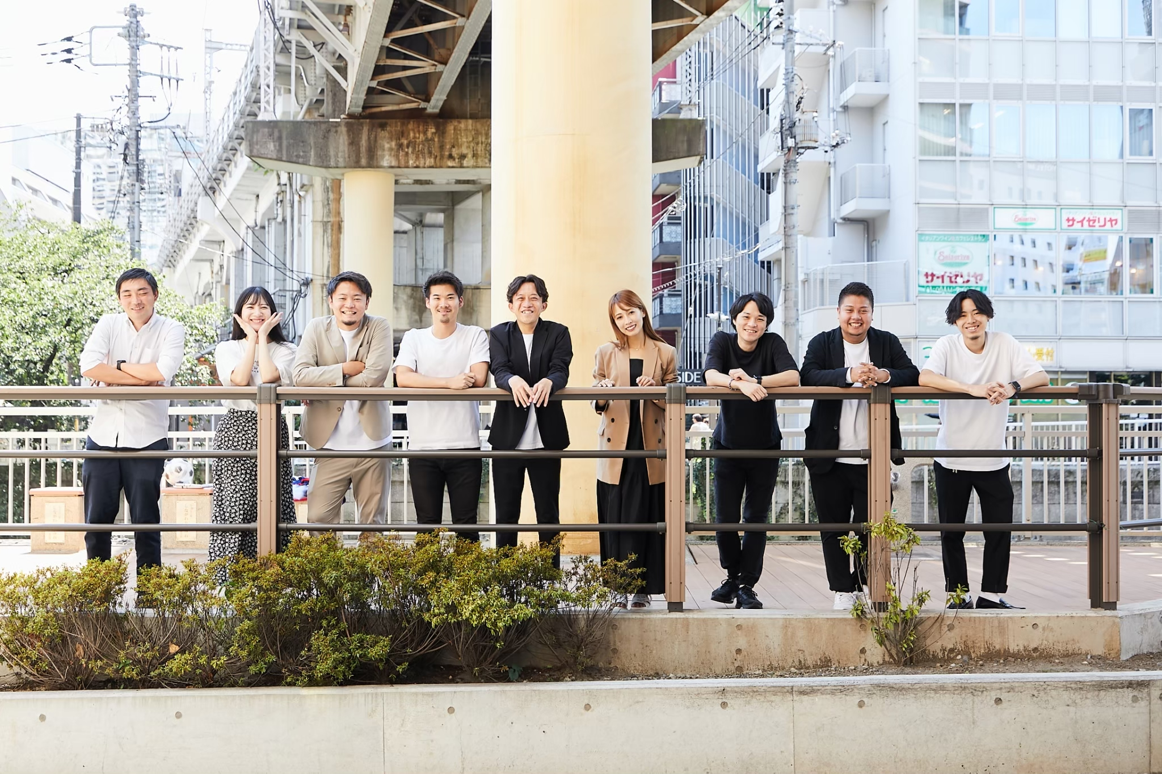
ENTRYエントリーフォーム
ここにエントリーフォームを作成する。
ページ推移ではなく、このページで画面推移を行い、
エントリーを行えるようにする。
エントリーの時はモーダルを利用するとすっきりするかも？

Slide 13
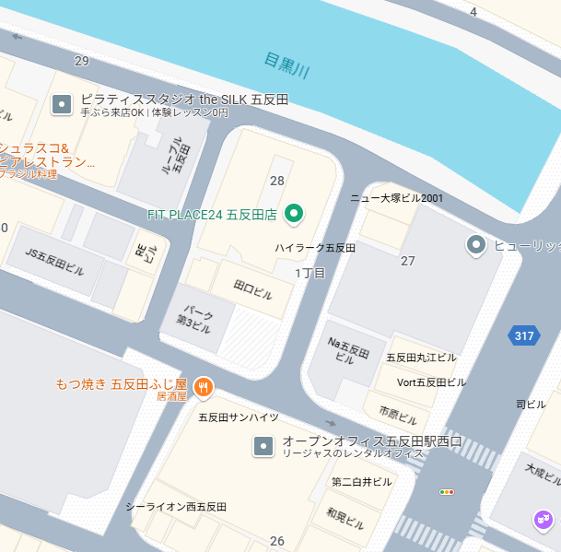
会社情報
会社名 | 株式会社Conext Markting
所在地 | 東京都品川区西五反田１丁目２８−４田口ビル3F
設立 | 2021年6月3日
代表 | 代表取締役 小田原 敬介
従業員 | 68人（2024年4月1日現在 / アルバイト・パート含）
事業内容 | １）QR決済やサッカー関連商材の電話営業事業
 | ２）サッカーイベントの企画・運営事業
 | ３）就活フットサル／サッカー人材紹介＆派遣事業

